Slide 1
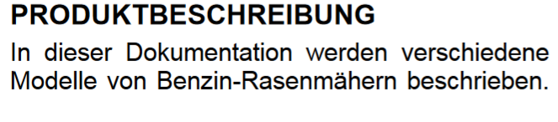

Beschreiben

Slide 2
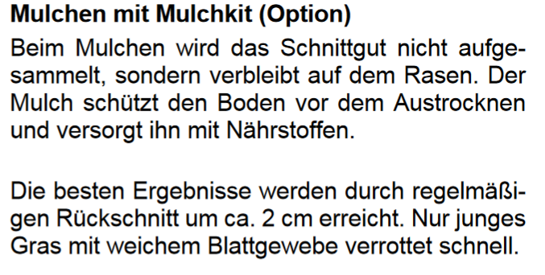
Beschreiben

Slide 3
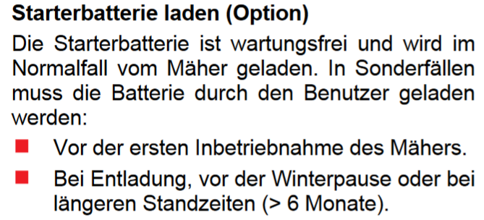
Beschreiben

Slide 4
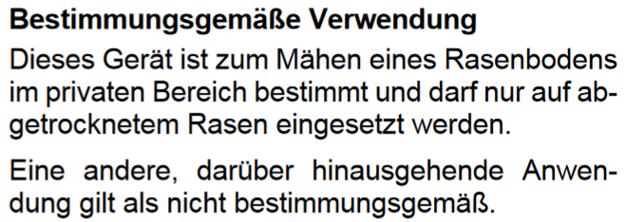
Beschreiben

Slide 5
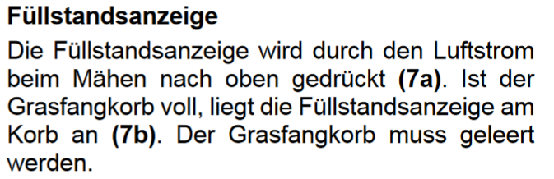
Beschreiben

Slide 6
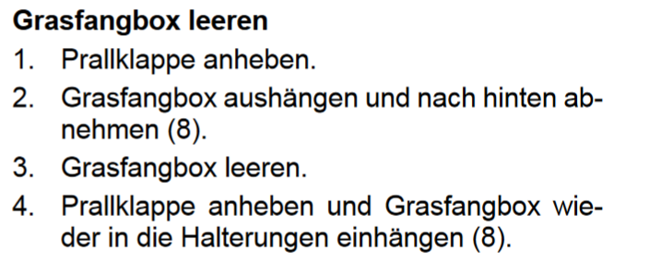
Anleiten

Slide 7
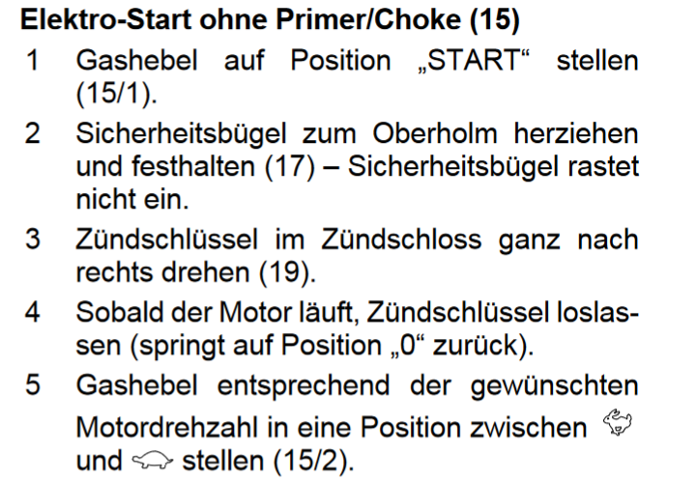
Anleiten

Slide 8
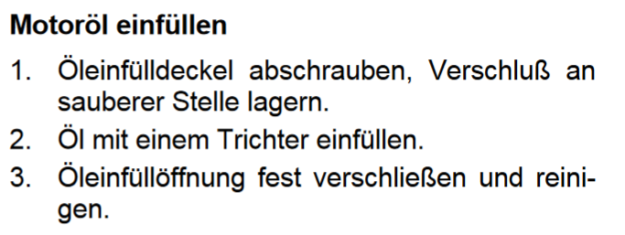
Anleiten

Slide 9
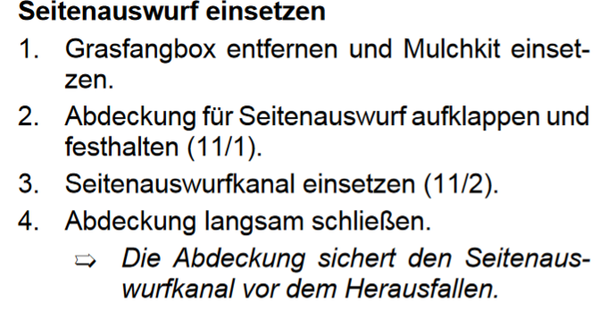
Anleiten

Slide 10
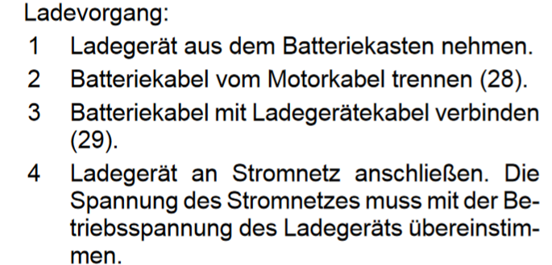
Anleiten

Slide 11
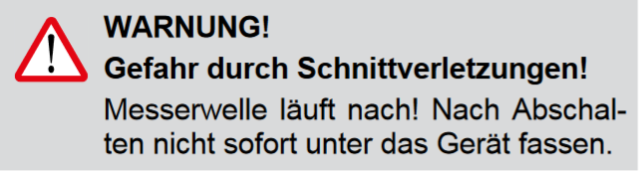
Warnen
WARNUNG!
Verletzungsgefahr durch nachlaufende Messerwelle! Fassen Sie das Gerät nicht sofort nach dem Abschalten an.

Slide 12
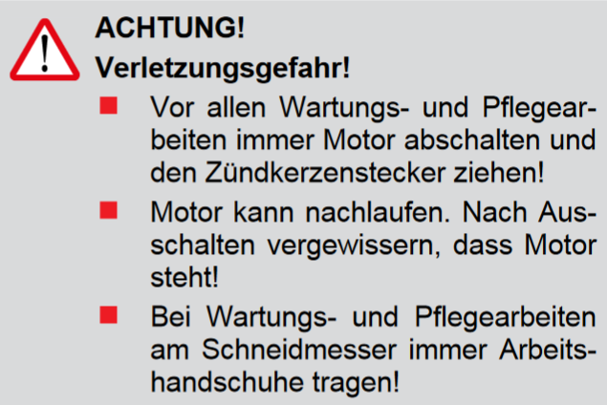
Warnen
ACHTUNG
Verletzungsgefahr durch laufenden Motor!
Stellen Sie den Motor ab und ziehen die Zündkerzen vor allen Wartungsarbeiten!
Tragen Sie zu Ihrer eigenen Sicherheit Arbeitshandschuhe.
ACHTUNG
Verletzungsgefahr durch laufenden Motor!
Vergewissern Sie sich, dass der Motor nach dem Ausschalten steht.

Slide 13
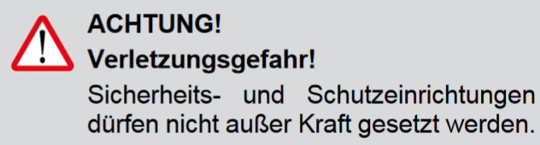
Warnen
VORSICHT
Verletzungsgefahr bei Veränderung der Sicherheits- und Schutzeinrichtungen! Belassen Sie alle Einrichtungen zu Ihrem Schutz.

Slide 14
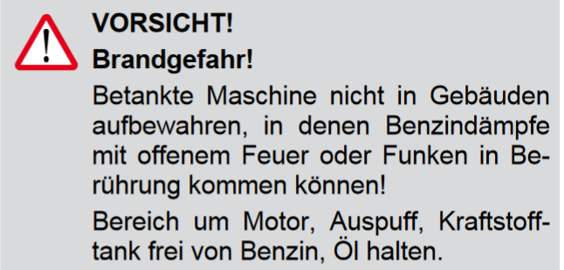
Warnen
Achtung!
Brandgefahr durch falsche Lagerung!
Lagern Sie den Rasenmäher unter keinen Umständen an Orten mit offenem Feuer und/oder offenem Feuer.
Halten Sie den Bereich um Tank und Motor frei von brennbaren Materialien.

Slide 15
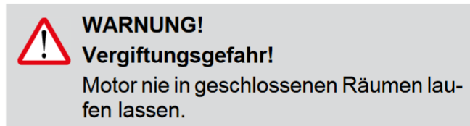
Warnen
WARNUNG
Vergiftungsgefahr durch Kohlenstoffmonoxid!
Lassen Sie das Gerät nie in geschlossenen Räumen laufen.

